Slide 1

第14回ヤマセ研究会
日時：平成30年２月２０日（火）
場所：東北大学青葉山北キャンパス物理系研究棟(H-26) 4階 A412
気象予測値を用いた
カンシャコバネナガカメムシの
防除適期予測の精度検証
気象庁 地球環境・海洋部 気候情報課
異常気象情報センター 気候リスク管理技術係長
萱場 亙起
かやば のぶゆき
【共同研究者】
沖縄気象台 田村 弘人
沖縄県 農林水産部 永山 敦士 （元沖縄県病害虫防除技術センター）
沖縄県 農業研究センター 真武 信一 （元沖縄県病害虫防除技術センター）

Slide 2
内容
１．はじめに
２．データ
３．調査と結果
3.1 統計分析（1981～2010年）
3.2 事例分析（2016年）
４．成果

Slide 3
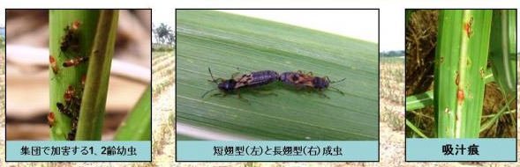
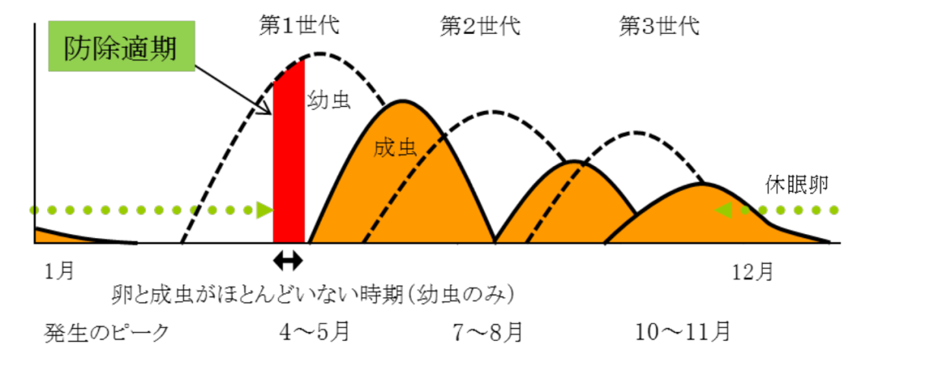
１．はじめに
沖縄県※と協力して、カンシャコバネナガカメムシの防除適期の予測を例として、気温予測値を用いることの有効性を定量評価した。
さとうきびの害虫（葉鞘に侵入し吸汁）
ガイダ（沖縄）チンチバッグ（奄美）
1914台湾から侵入（沖縄、鹿児島、宮崎）
日本の侵略的外来種ワースト100（日本生態学会）
指定有害動植物（植物防疫法）
防除適期の数理モデルが確立している
防除適期の予測モデル
D(t-T0)=K
発育零点と有効積算温度
T0=13.0℃ K=480℃
カンシャコバネナガカメムシの防除適期の考え方

Slide 4
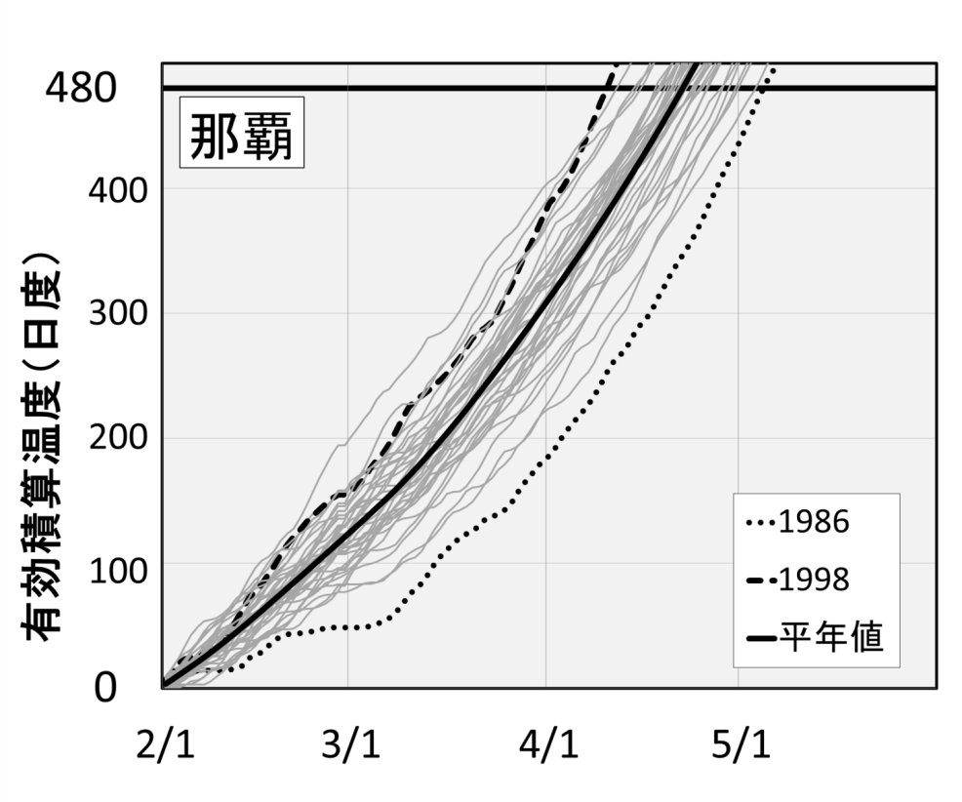
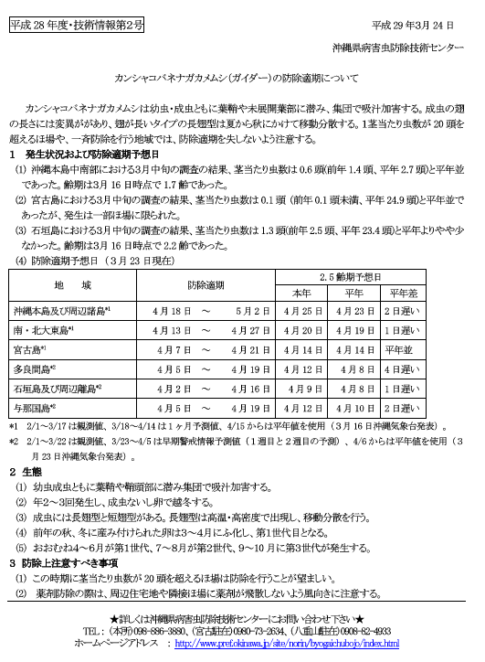
有効積算温度に基づく防除適期
約１か月もばらつく、平年から２週間もかけ離れる場合もありうる。
沖縄県では防除適期の約１か月前に防除適期に関する情報提供。
沖縄県病害虫発生予察
予測時期
防除適期
各年の有効積算温度の推移（1981～2017年）
発育零点は13℃とした有効積算温度が480日℃に達した年で最も早い（1998年）または遅い（1986年）年は点線とした。黒線は平年値を用いた推移を示す。

Slide 5
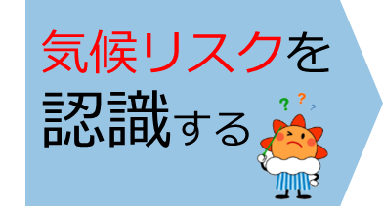
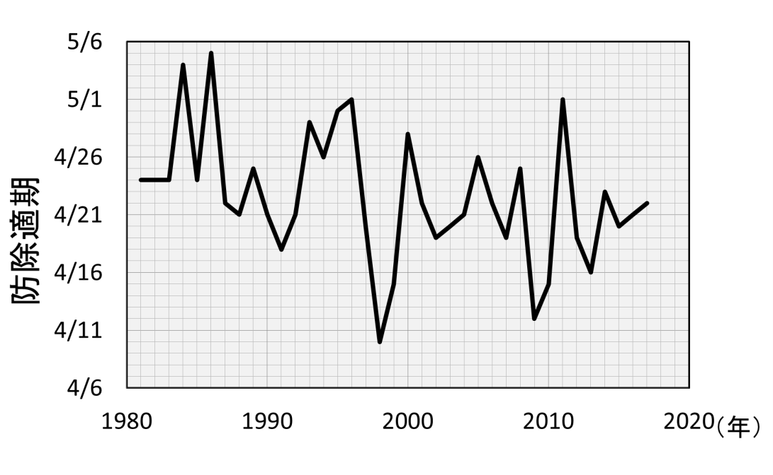

年々の変動
防除適期は、春の高温によって極端に早い年がある。
温暖化によって、今後さらに早い場合もあることも懸念される
気候リスクを認識！
防除適期が極端に早い年
各年のカンシャコバネナガカメムシ防除適期の推定
（那覇：1981～2017年）
沖縄県発生予察で参考にする防除適期の方法を用いた結果を示す。

Slide 6
目的
生育・発生予測の不確実性
予測モデル式自体の不確実性
入力とする気象予測値の不確実性
ここを軽減できないか？
・・・・・・・・・

Slide 7
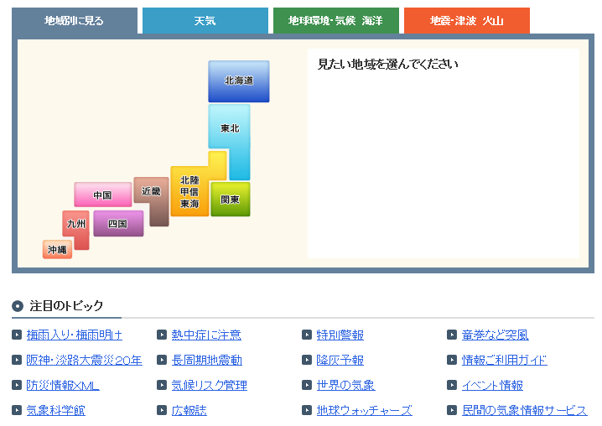
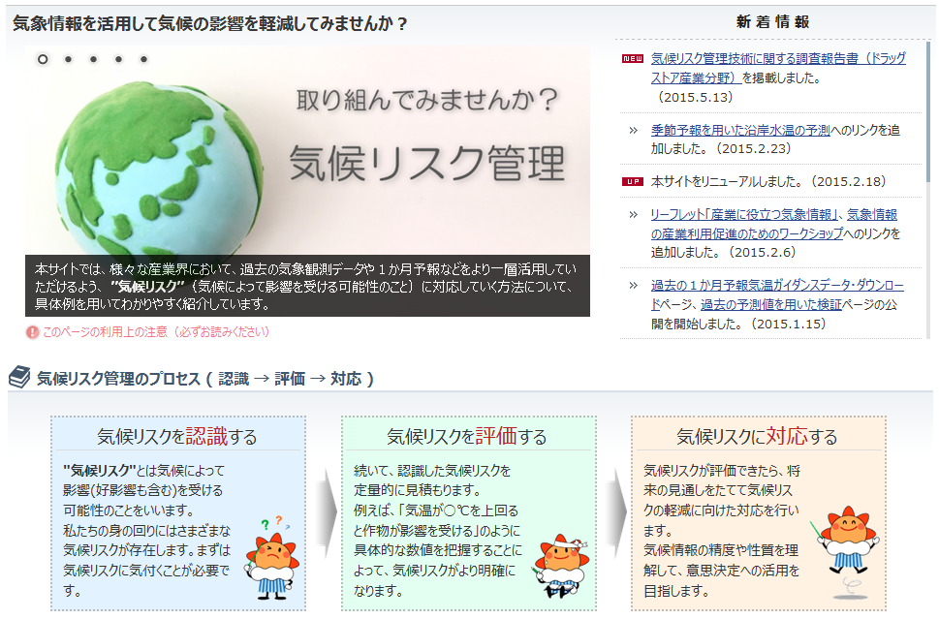
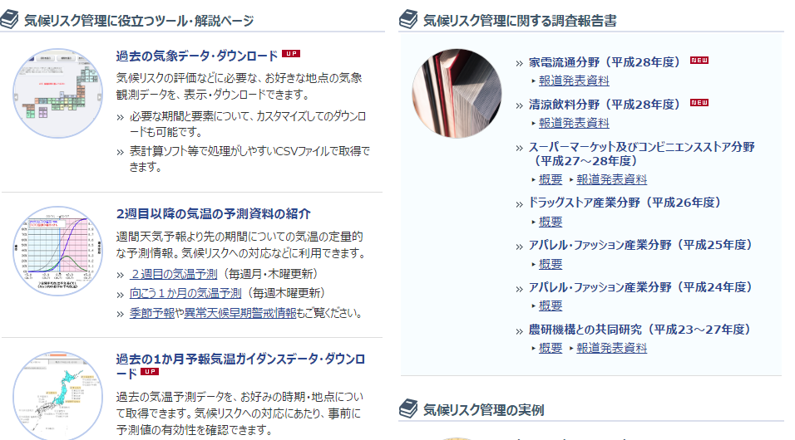
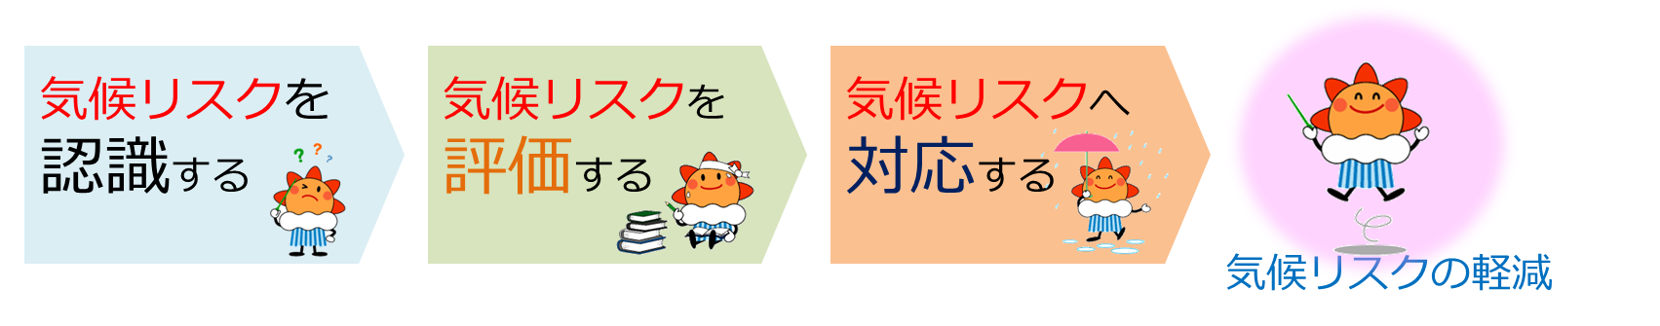
２．データ
「気候リスク管理」ポータルサイト（平成25年～）
気象庁ＨＰ
トップページ
気候リスク管理に関する考え方データ、調査結果を紹介。
過去の気象
データ
農業での活用例
水稲の冷害・高温障害対策
小麦赤かび病対策
気候リスク管理に関する調査の概要・報告書
最近の予測
データ
データはCSV
形式でダウンロードできます。
過去の予測
データ
http://www.data.jma.go.jp/gmd/risk/

Slide 8
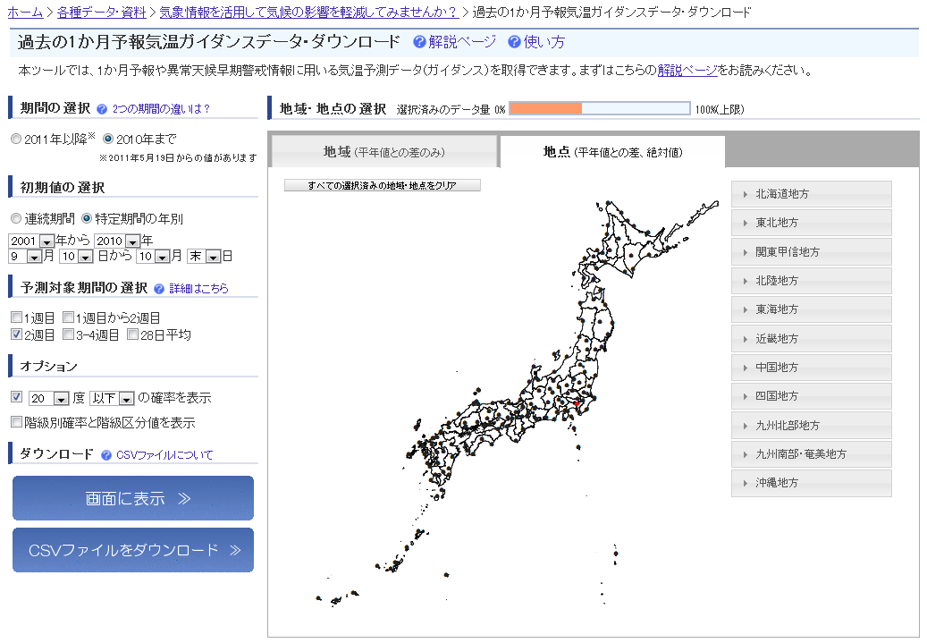
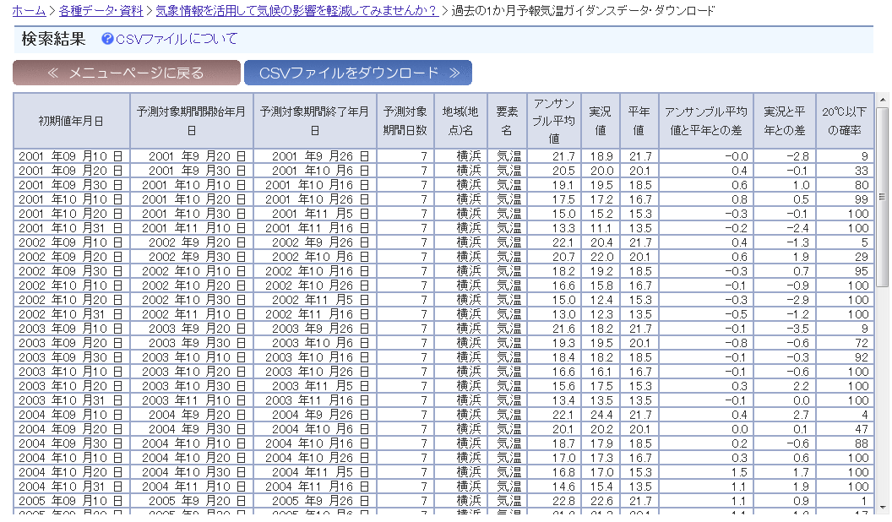
最新の予測値と過去に遡った再予測した値は、
csv形式でダウンロードできます。
過去の1か月予報気温ガイダンスデータ・ダウンロード
平成27年1月15日提供開始
http://www.data.jma.go.jp/gmd/risk/fcstdl/index.php
データ形式
過去（1981年以降）の事例を用いて
予測データの精度検証ができます。
○過去の１か月予報の気温予測データ（ガイダンス）を取得できます。
（現在の技術で過去の気温を予測したもの）
○CSV形式で取得でき、自ら持つデータと比較し、気温予測データの利用価値を確認・実感できる。

Slide 9
シミュレーションの実施
起算日（2/1） 予測日（３月下旬頃） 予想日
平年値を用いた場合 （従来の方法） | 観測値 | 平年値
予測値を用いた場合 | 観測値 | 予測値 （2w,4w） | 平年値
防除適期 | 観測値
気候リスクを評価する。
起算日（2/1） 予測日（３月下旬頃） 予想日

Slide 10
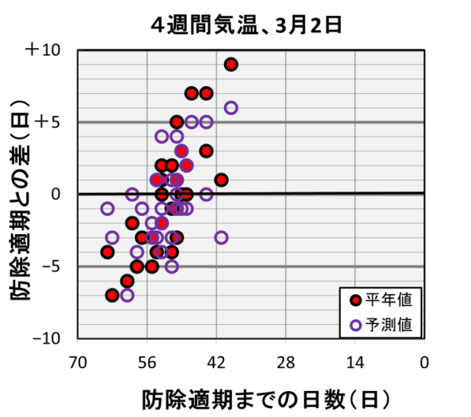
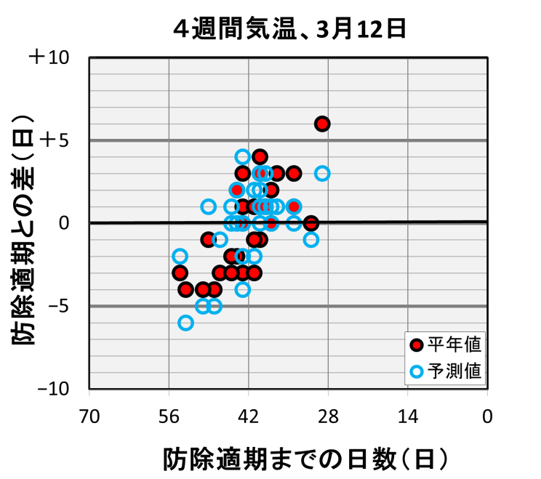
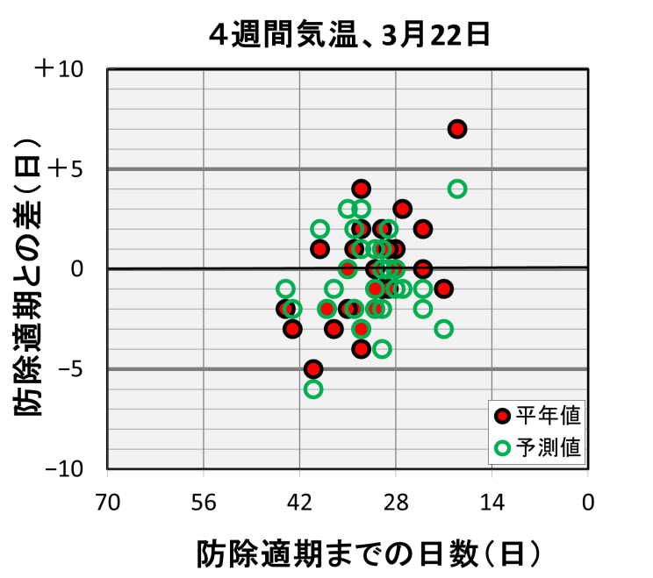
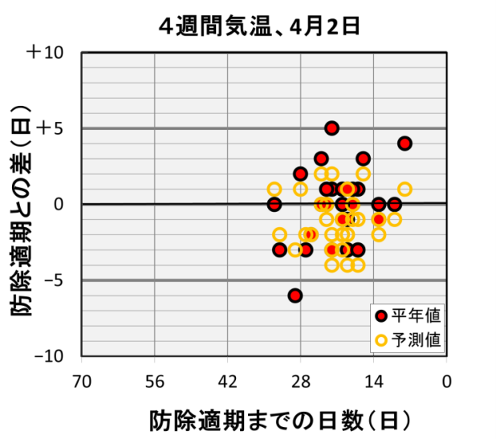
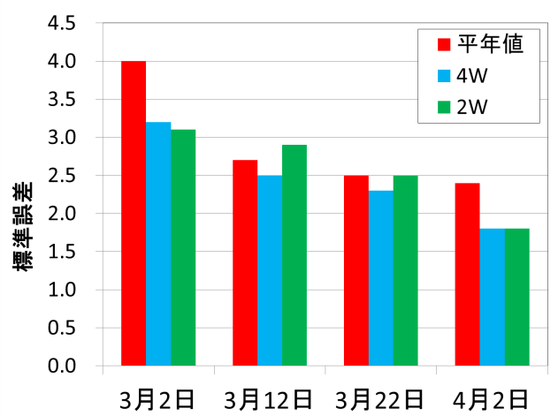
3.1 統計分析（1981～2010年）
・予測値を用いることで、防除適期との差を小さくできる。
・極端に高温となった1998年では、予測値を用いたことで３日改善した。
・4月2日では、防除適期の見逃しリスク（正の部分）を＋２日以下となる。
↑（正）見逃しリスク大
４週間気温予測と平年値を用いた場合の防除適期との差
赤四角は平年値を用いた場合、○は4週間予測で、色の違いは予測開始日に対応している。
防除適期の見逃しリスクの軽減の
効果が見込まれる
上の各図のＳＤを計算した結果。
２週間気温予測結果も含めた。

Slide 11
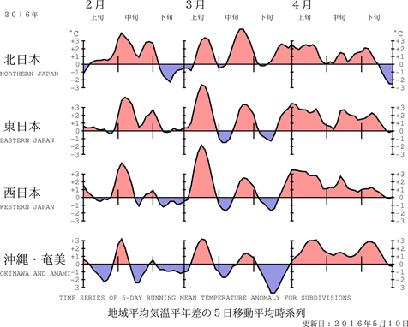
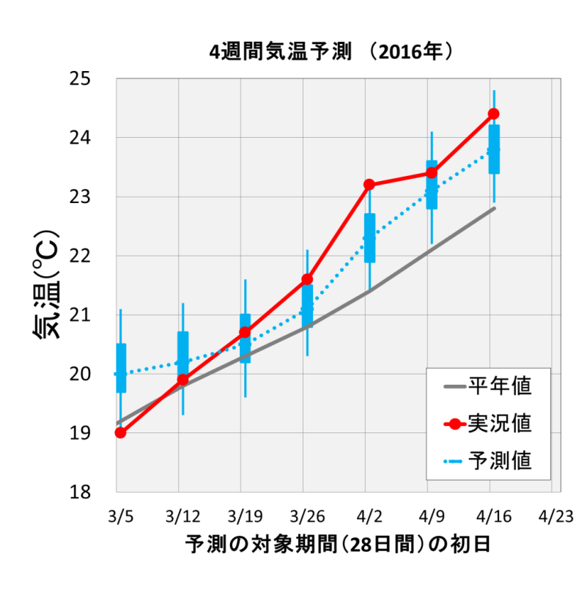
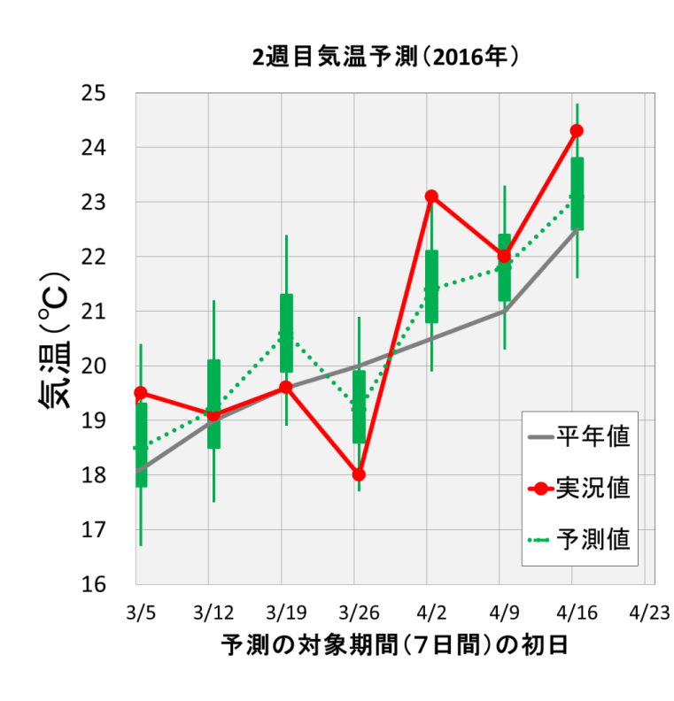
3.2 事例分析（2016年）
実況
４月の高温を予測できていた。
気温予測値の精度調査結果；気温予測と実況の比較（那覇、2016年）
横軸は予測期間の初日、縦軸は気温を示す。赤は実況値、灰色は平年値を示す。
青（緑）色は予測値で点線はアンサンブル平均値を示し、箱ひげ図は、棒は10～90％、箱は30～70％の範囲を示す。

Slide 12
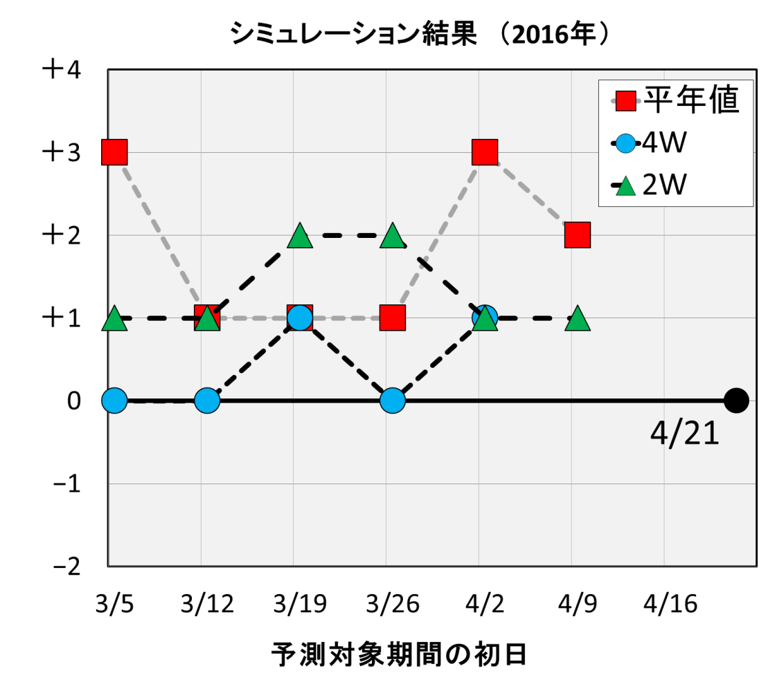
シミュレーション結果（2016年）
予測値を活用することで約１か月前から防除適期を予測できている。
平年値による予測は、実況によってばらつきがみられる。
4/25
4/23
4/21
4/19
予測値の有効性を
確かめることができた
（土）
シミュレーション結果の比較（那覇、2016年）
横軸は予測期間の初日、縦軸はシミュレーション結果と防除適期の差を示す。防除適期は4月21日。灰色点線と赤四角は平年値を用いた場合、黒点線と青丸（４週間気温を用いた）と緑三角（２週間気温を用いた）は予測値を用いたシミュレーション結果を示す。

Slide 13

４．成果
○沖縄県担当者からのコメント
・予測精度の向上ができる。
高温傾向の場合特に有効。
極端な高温による防除適期の見逃しリスクを軽減できる
・予測精度もふまえた、より的確な情報発信時期を確認できた。
○対応
・情報内容の改善
従来の平年値を用いた方法を気候予測におきかえた（Ｈ２５以降）。
・的確な発信時期を考えた情報提供
より効果的な防除を促すことができる。
対応につなげる！

Slide 14



（参考）営農支援情報での気候情報の同様な活用例
県等 | ＨＰ等情報例 | 内容
農研 機構 | リアルタイムアメダスを用いた麦の発育ステージ予測 | 小麦の開花日予測に２週先予測値を活用 http://www.naro.affrc.go.jp/org/warc/meteo_fukuyama/WEB/wheat/index_mugi.html
山形県 | おきたま米づくり情報 （H26～） | 水稲の刈り取り適期予測 | ２週先、４週間予測値を活用。 論文で紹介※。
香川県 | 「おいでまい」通信（H28～） |  | ２週先予測値を活用
新潟県 | 稲作技術情報（H28～） |  | ４週間予測値を活用
山梨県 | モモの開花予想と開花日（H29～） | モモの開花日予測に２週先予測値を活用
沖縄県 | 病害虫発生予察技術情報（H26～） | カンシャコバネナガカメムシの防除適期予測に２週先、４週間予測値を活用。
※横山克至 2014: 気象確率予測資料を用いた水稲刈取適期の予測. 東北の農業気象, 58, 1-6.

Slide 15
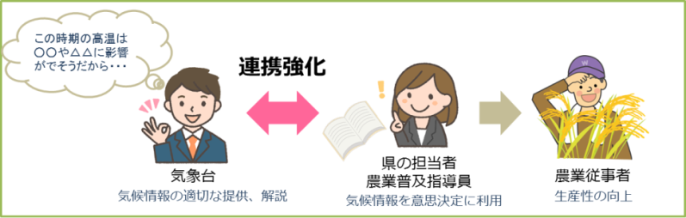
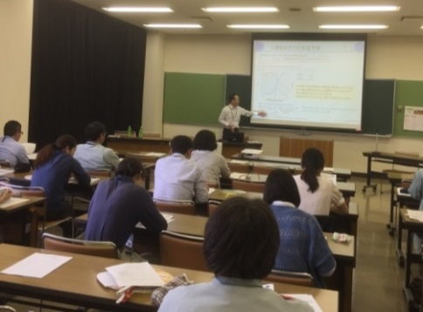
「気候リスク管理」を行う社会に！
気象庁では、全国の都道府県農業担当者を対象に、気候情報の利活用促進の取り組みを行っています。
（取り組み例）
①農業普及指導員向けセミナーと意見交換（平成27～）
・農業普及指導員に気候情報に対する理解や利用メリットを感じてもらい、農作物の生育に関する指導に気候情報を積極的に役立てていただく。
・気温予測データ活用に向けた、革新支援専門員等との対話も実施しています。
②農業に役立つ気象（気候）情報の利用の手引き（平成３０年３月公開予定）
農業技術情報作成担当者や農業普及指導員が気候情報を利用する際の手引きとすることを想定。対話にも活用。
  セミナー風景
手引き
  埼玉県 H27.5
ご清聴ありがとうございました。

